Slide 1



Slide 2
上节内容回顾
交流负反馈对放大电路性能的影响
一、提高放大倍数的稳定性
二、改变输入电阻和输出电阻
三、展宽频带
四、减小非线性失真

Slide 3
第六章 信号的运算和处理
一、概述
二、比例运算电路
三、加减运算电路
四、积分运算电路和微分运算电路
五、对数运算电路和指数运算电路
六、乘除法运算电路

Slide 4
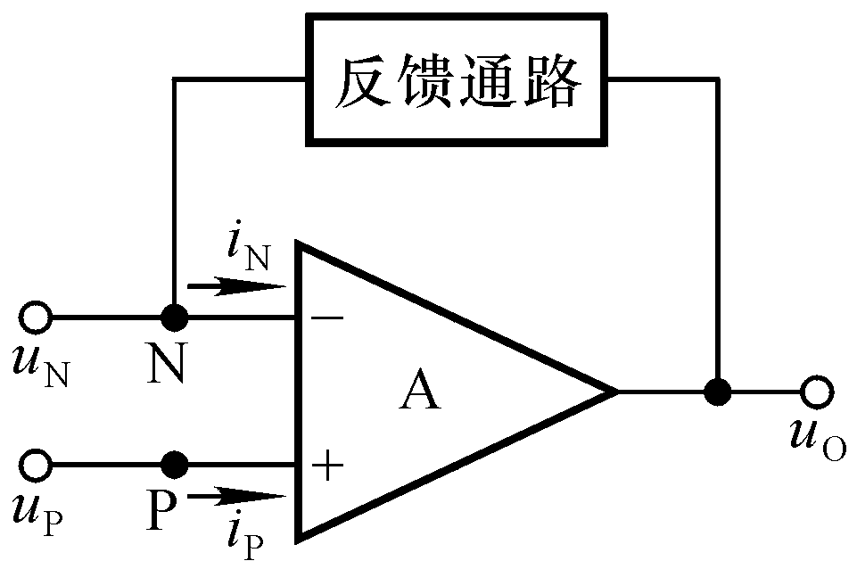
一、概述
无源网络
理想运放参数特点：
A_{od}＝∞，r_{id}＝∞， r_{o}＝0，f_{H} ＝∞，所有失调因素、温漂、噪声均为零。
理想运放工作在线性区的电路特征：引入负反馈
理想运放工作在线性区的特点
因为u_{O}为有限值， A_{od}＝∞，所以 u_{N}－u_{P}＝0，即
u_{N}＝u_{P}－－虚短路
分析运算电路的
基本出发点
因为r_{id}＝∞，所以
i_{N}＝i_{P}＝0－－虚断路

Slide 5
研究的问题
一、概述
运算电路：运算电路的输出电压是输入电压某种运算的结果，如加、减、乘、除、乘方、开方、积分、微分、对数、指数等。
描述方法：运算关系式 u_{O}＝f (u_{I})
分析方法：“虚短”和“虚断”是基本出发点。
学习运算电路的基本要求
识别电路；
掌握输出电压和输入电压运算关系式的求解方法。

Slide 6

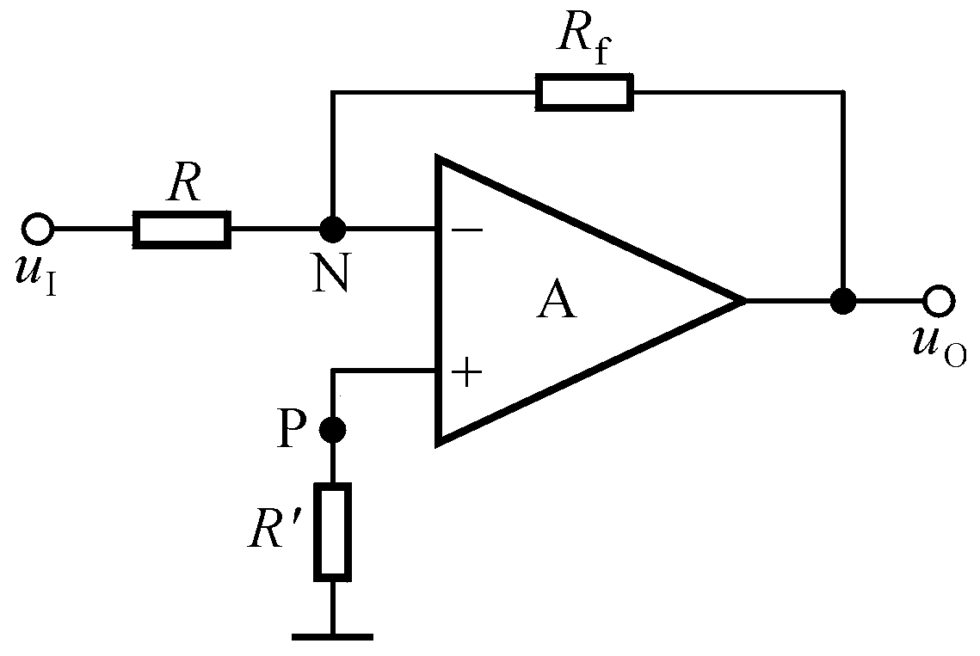

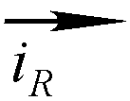

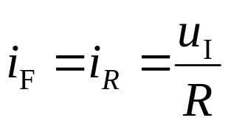
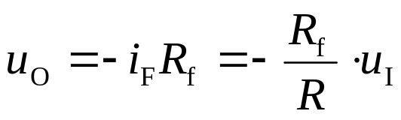
反相比例运算电路
二、比例运算电路
+
_
i_{N}=i_{P}=0，
u_{N}=u_{P}=0－－虚地
在节点N：
电路引入了哪种组态的负反馈？
电路的输入电阻为多少？
3) R’＝？为什么？
保证输入级的对称性
R’=R∥R_{f}
4) 若要R_{i}＝100kΩ，比例系数为－100，R＝？ R_{f}＝？
R_{f}太大，噪声大。如何利用相对小的电阻获得－100的比例系数？

Slide 7
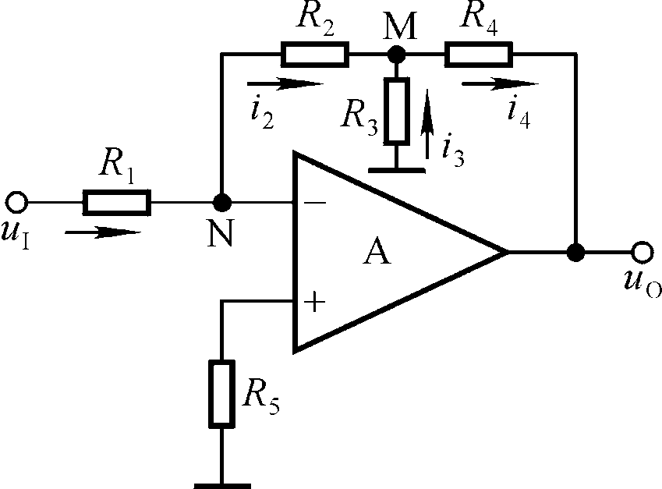
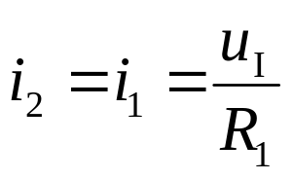
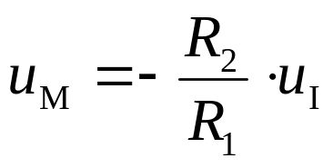
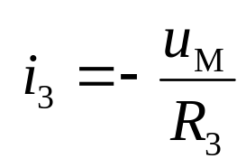
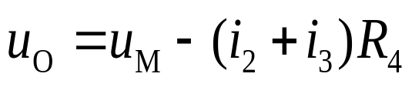
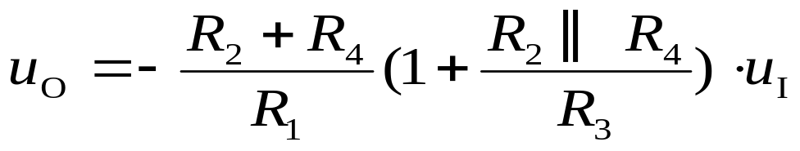
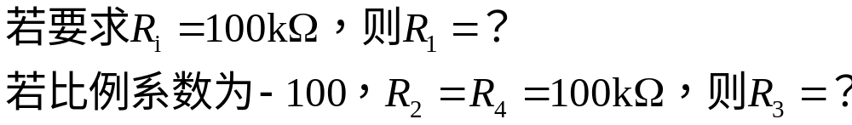
T 形反馈网络反相比例运算电路
二、比例运算电路
利用R₄中有较大电流来获得较大数值的比例系数。

Slide 8
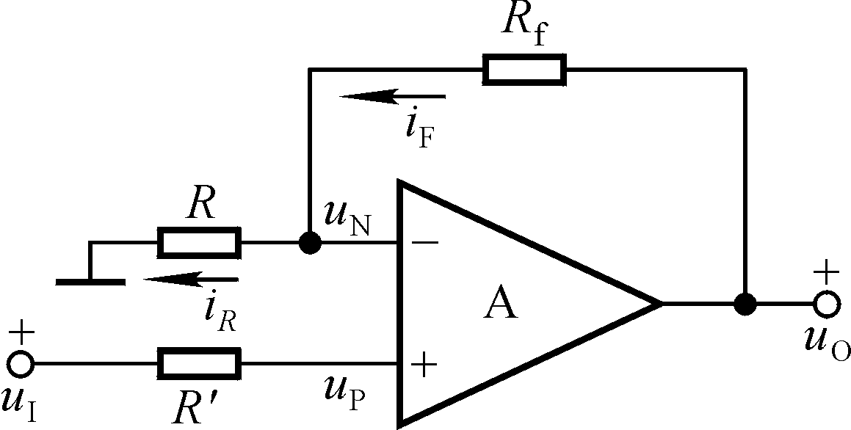
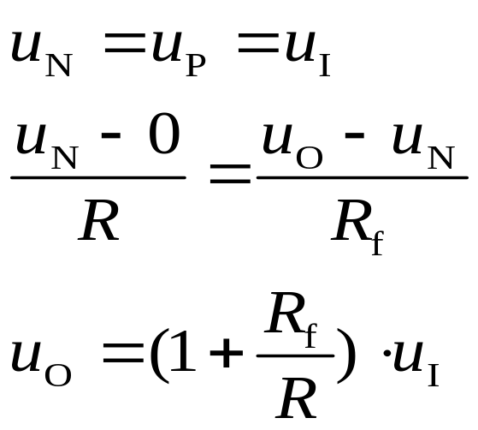
同相比例运算电路
二、比例运算电路
运算关系的分析方法：节点电流法

Slide 9
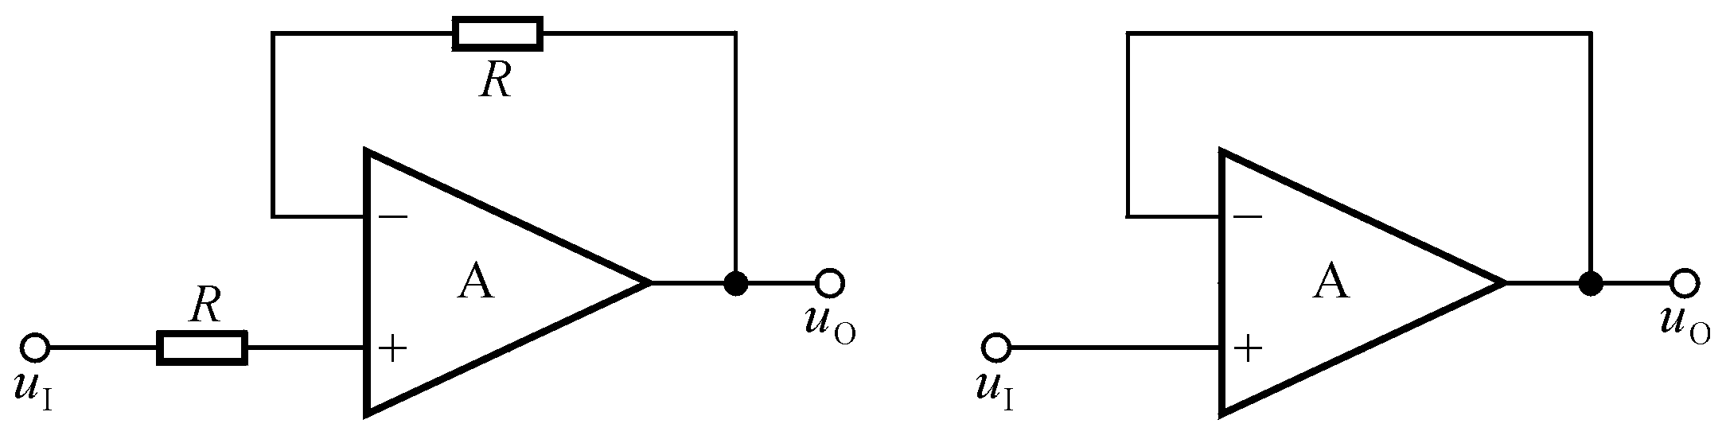
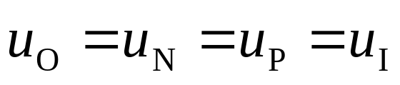
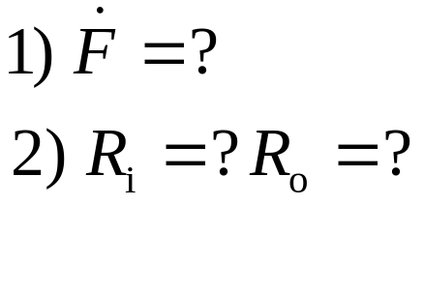
二、比例运算电路
同相输入比例运算电路的特例：电压跟随器

Slide 10
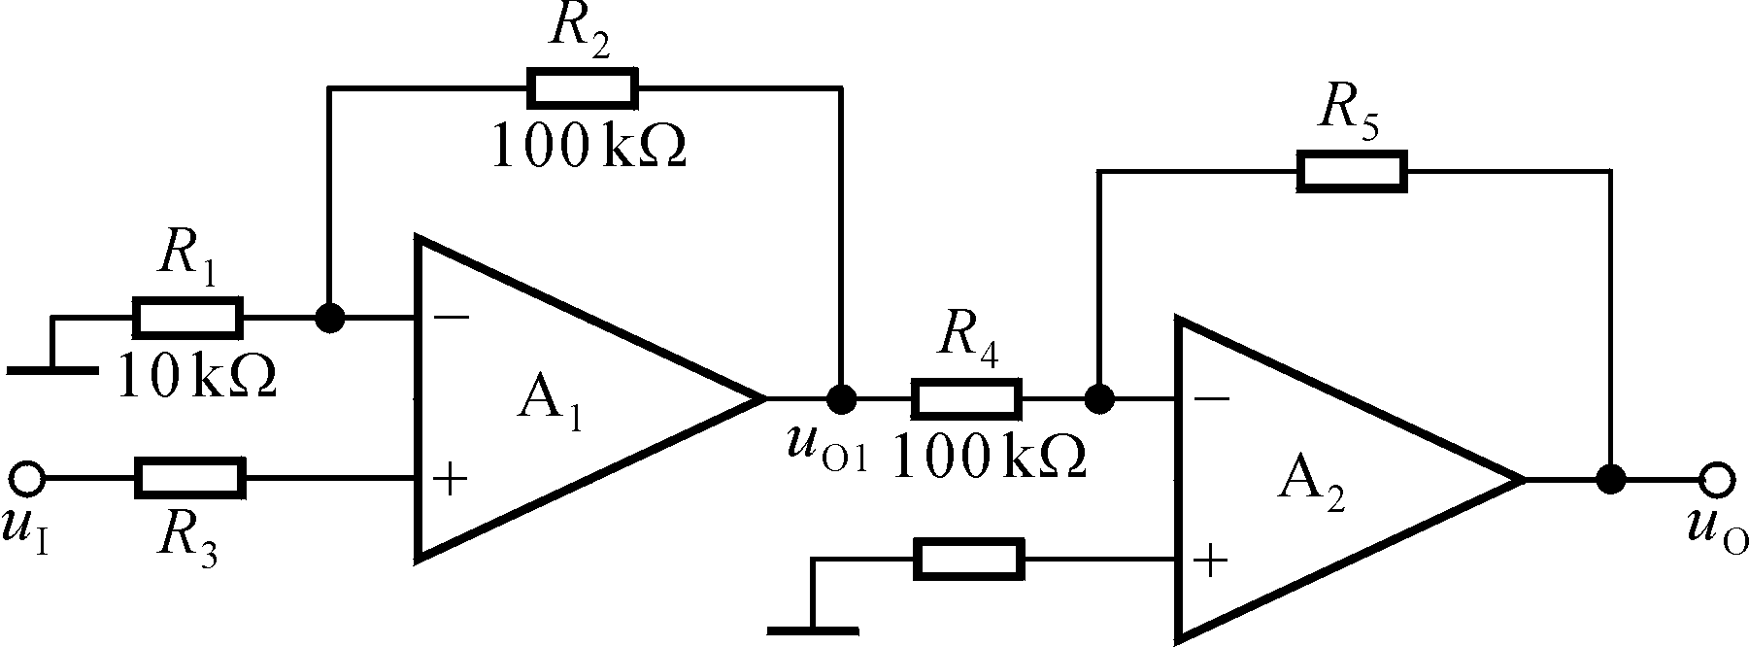
二、比例运算电路
电路如图，已知u_{O}=-55u_{I}，试求出R₅的值。

Slide 11
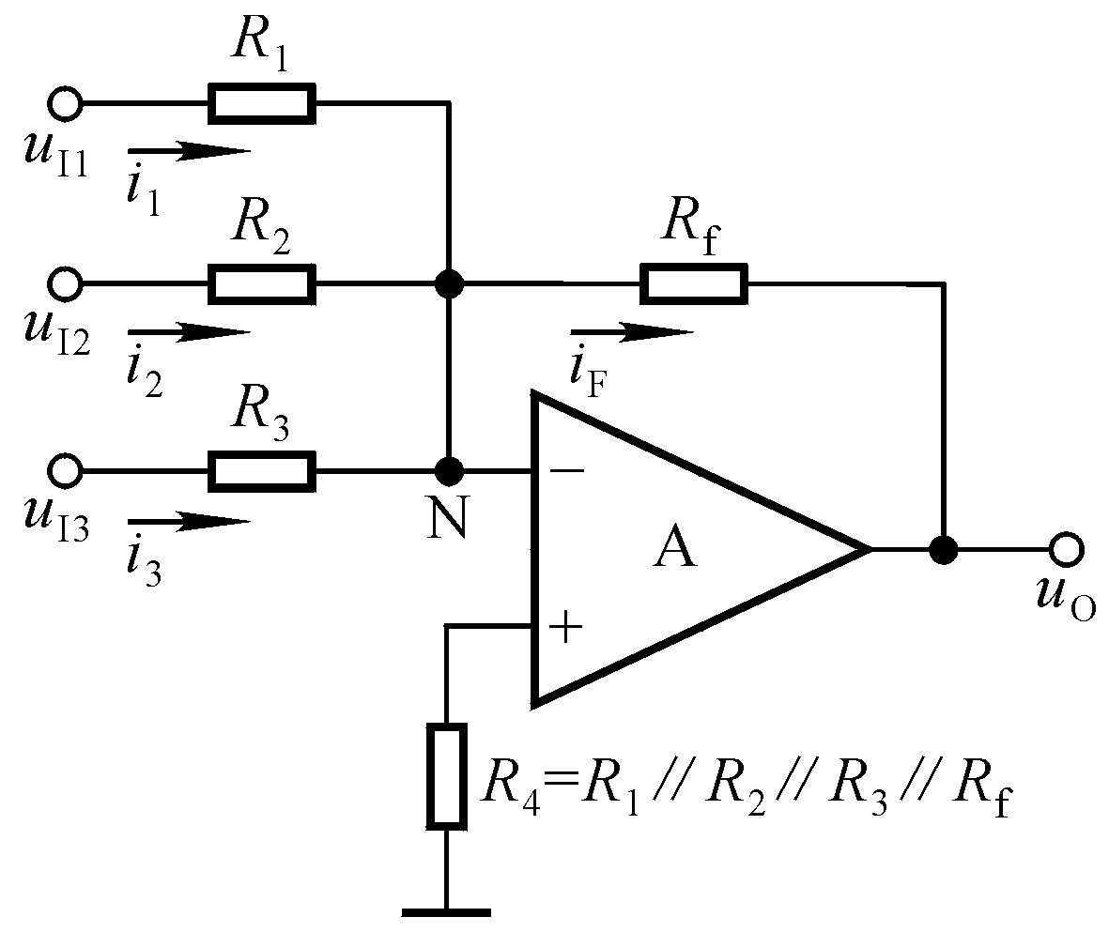
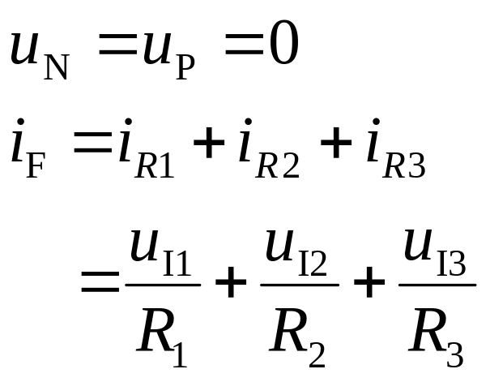
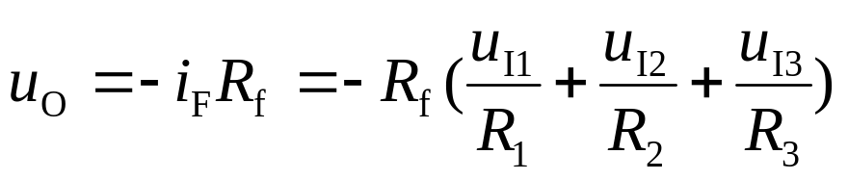
三、加减运算电路
反相求和
方法一：节点电流法

Slide 12
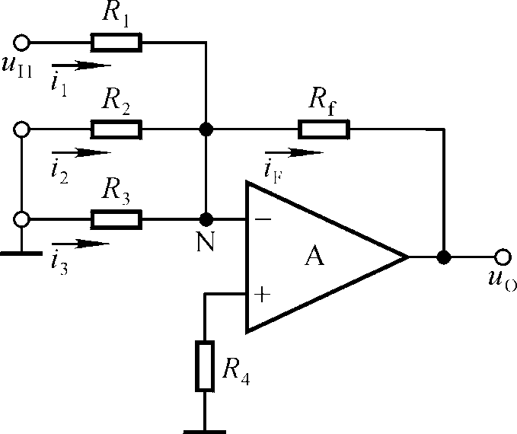
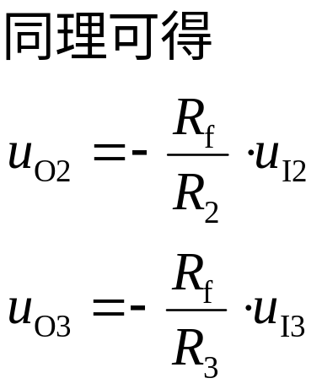
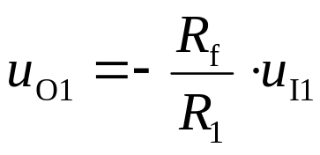
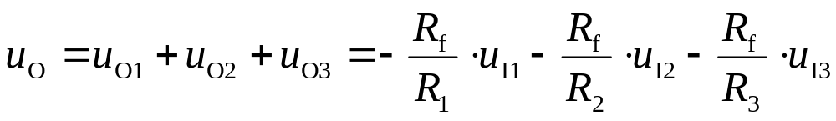
三、加减运算电路
反相求和
方法二：利用叠加原理
首先求解每个输入信号单独作用时的输出电压，然后将所有结果相加，即得到所有输入信号同时作用时的输出电压。

Slide 13
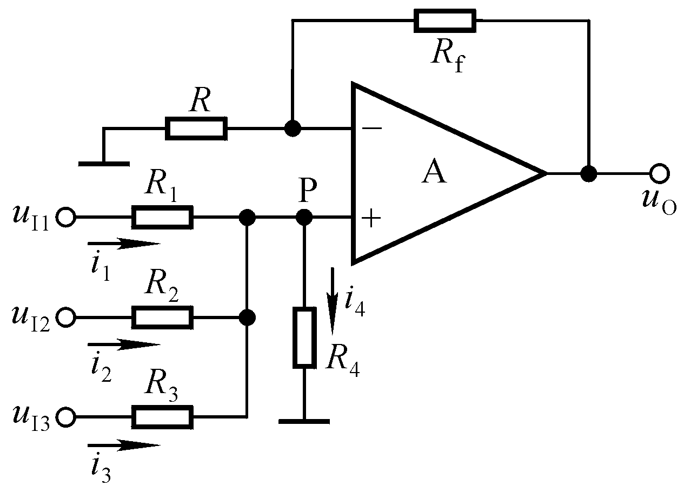
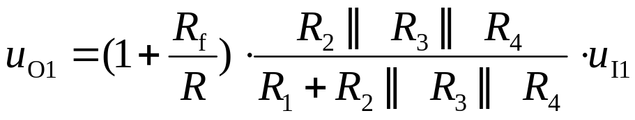
同相求和 设 R₁∥ R₂∥ R₃∥ R₄＝ R∥ R_{f}
方法二：利用叠加原理
令u_{I2}= u_{I3}=0，求u_{I1}单独作用时的输出电压
同理可得， u_{I2}、 u_{I3}单独作用时的u_{O2}、 u_{O3}，形式与u_{O1}相同， u_{O} =u_{O1}+u_{O2}+u_{O3} 。
物理意义清楚，计算麻烦！
在求解运算电路时，应选择合适的方法，使运算结果简单明了，易于计算。

Slide 14

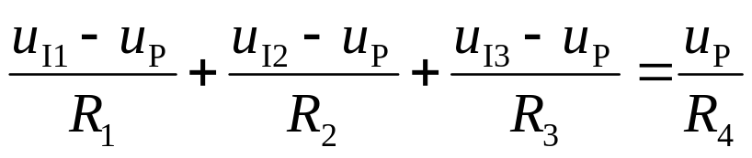
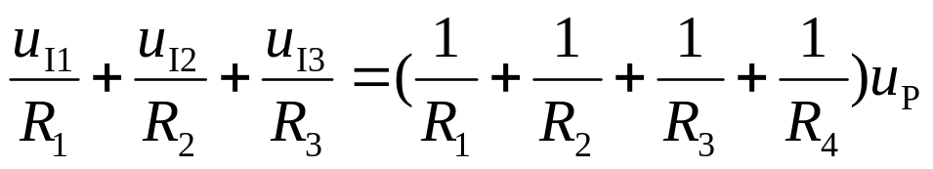
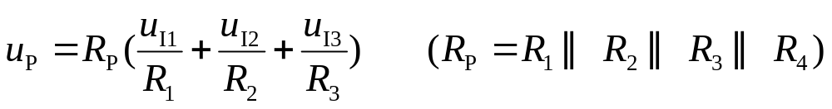
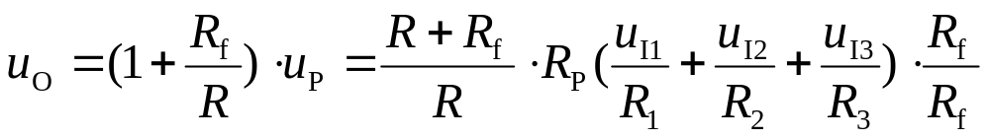
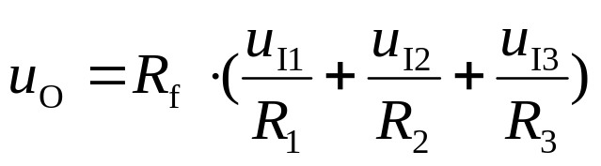
同相求和 设 R₁∥ R₂∥ R₃∥ R₄＝ R∥ R_{f}
方法一：节点电流法
与反相求和运算电路的结果差一负号

Slide 15
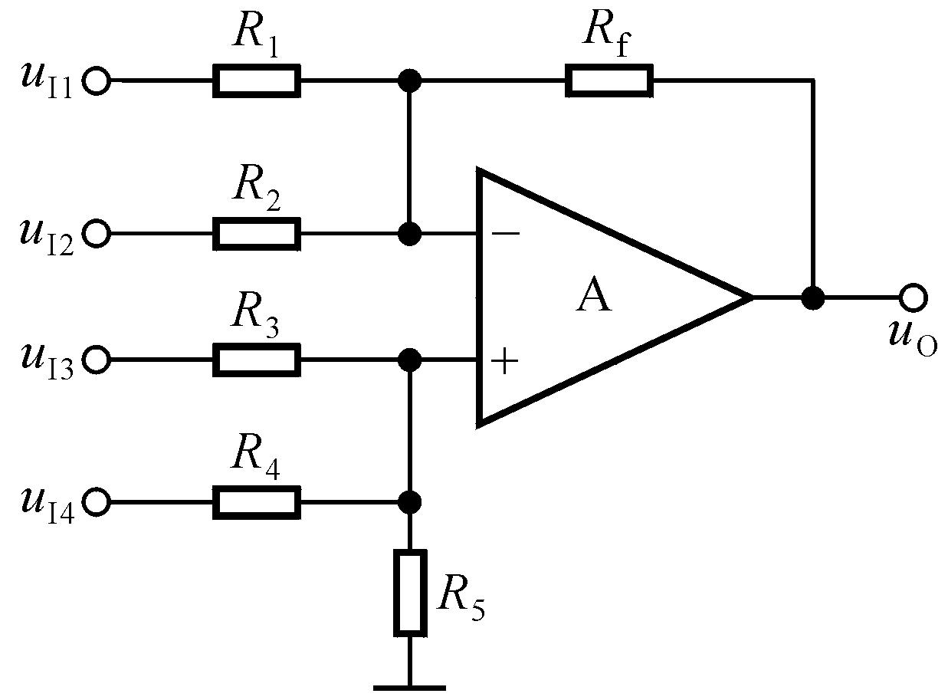
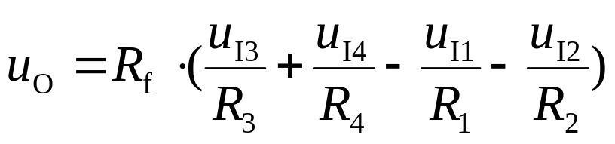
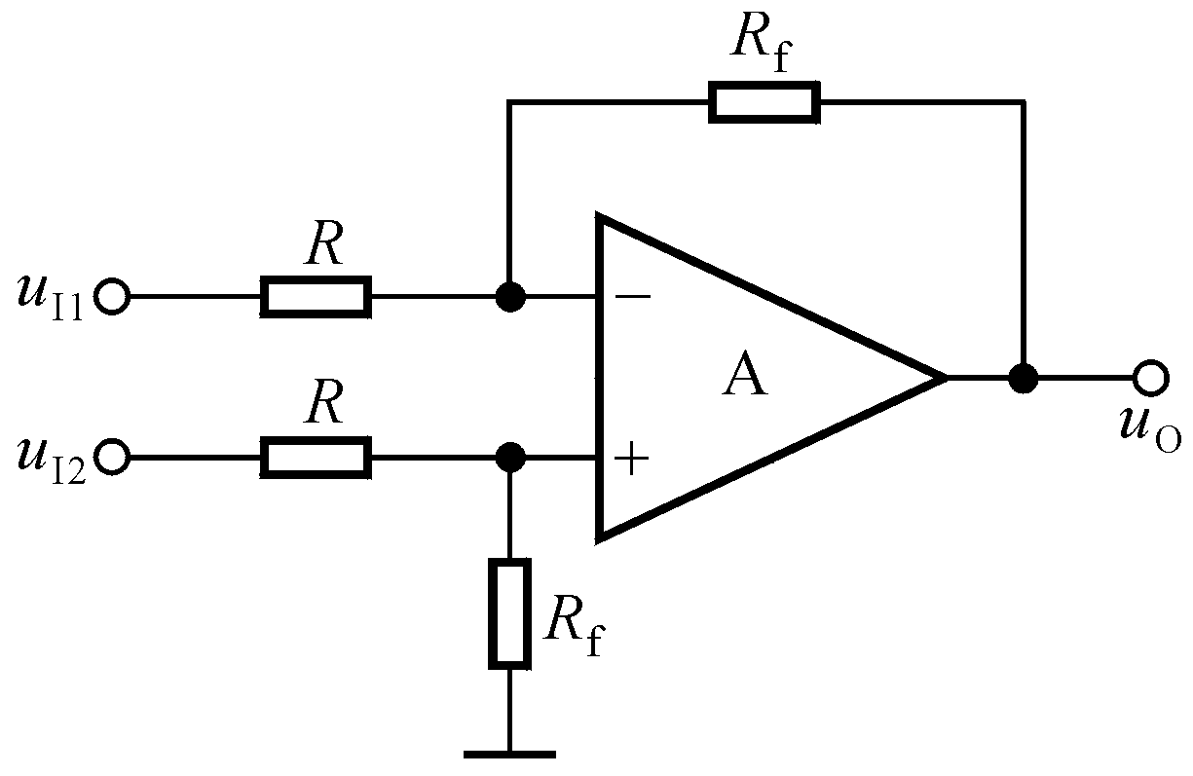
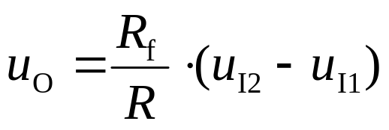
三、加减运算电路
加减运算 利用求和运算电路的分析结果
设 R₁∥ R₂∥ R_{f}＝ R₃∥ R₄ ∥ R₅
若R₁∥ R₂∥ R_{f}≠ R₃∥ R₄ ∥ R₅，u_{O}＝?
实现了差分放大电路

Slide 16
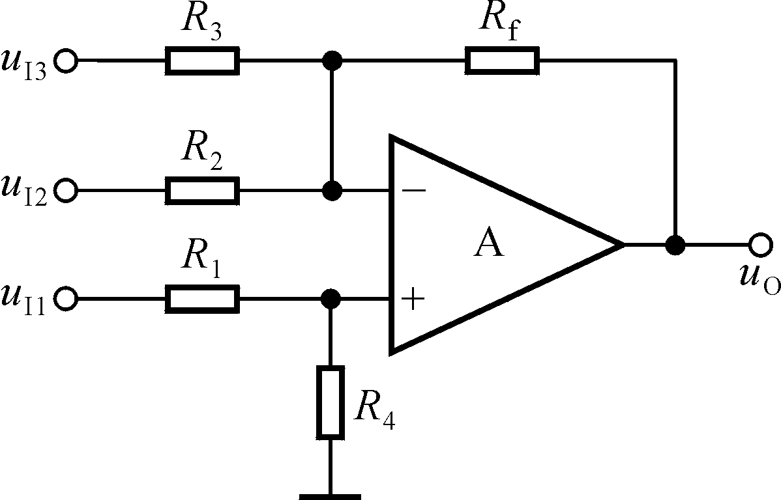
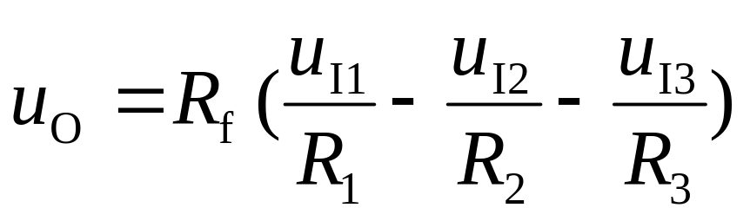
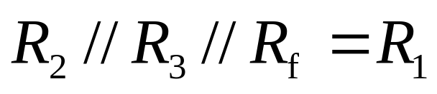
设计一个运算电路，要求输出电压和输入
电压的运算关系式为：u_{O}=10u_{I1}-5u_{I2}-4u_{I3}
解：公式为
取R_{f}=100kΩ
得： R₁=10kΩ
R₂=50kΩ
R₃=25kΩ
所以R₄=0

Slide 17


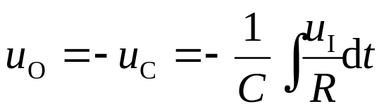
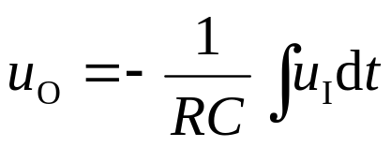
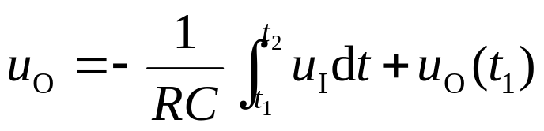
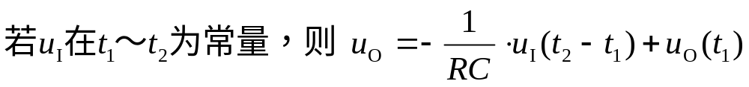
四、积分运算电路和微分运算电路
积分运算电路

Slide 18
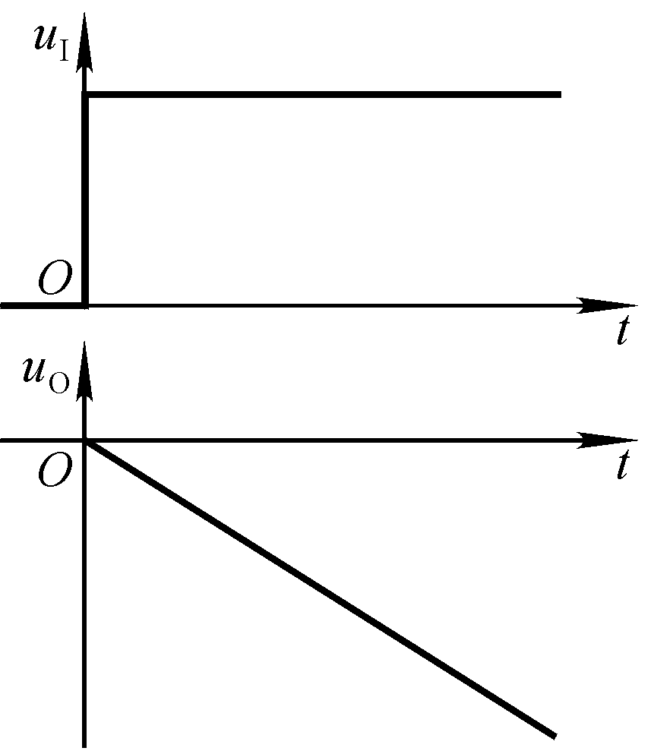
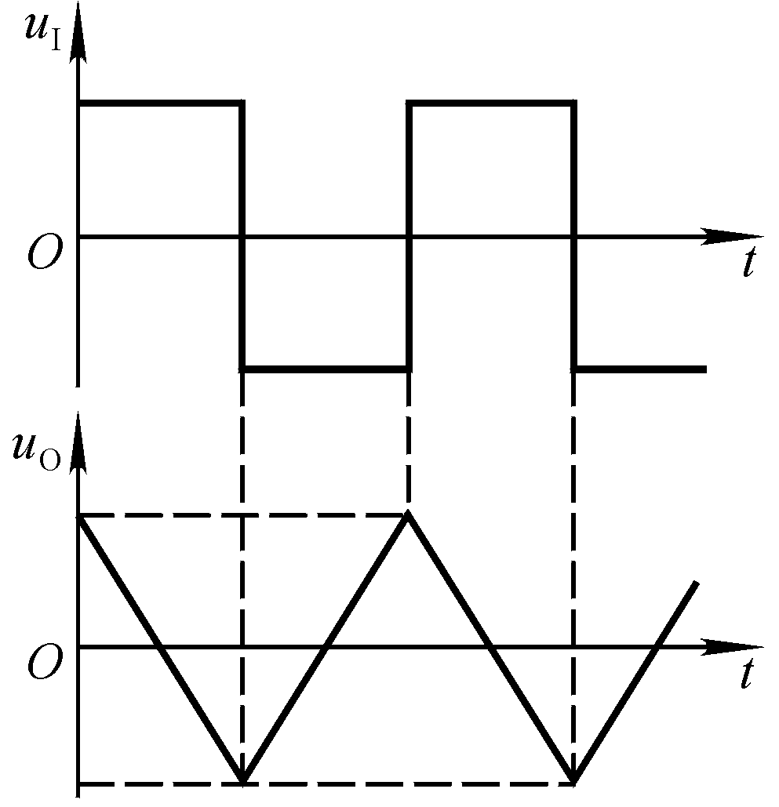
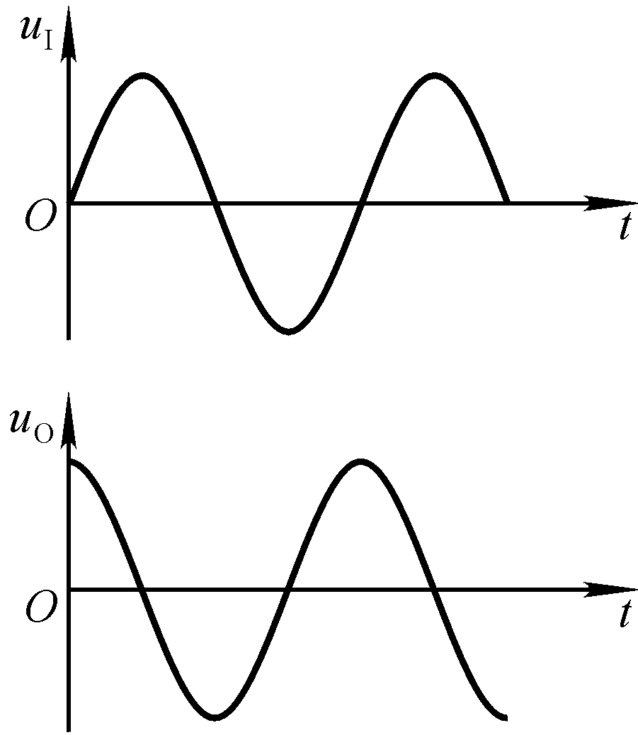
四、积分运算电路和微分运算电路
利用积分运算的基本关系实现不同的功能
1) 输入为阶跃信号时的输出电压波形？
2) 输入为方波时的输出电压波形？
3) 输入为正弦波时的输出电压波形？
线性积分，延时
波形变换
移相

Slide 19
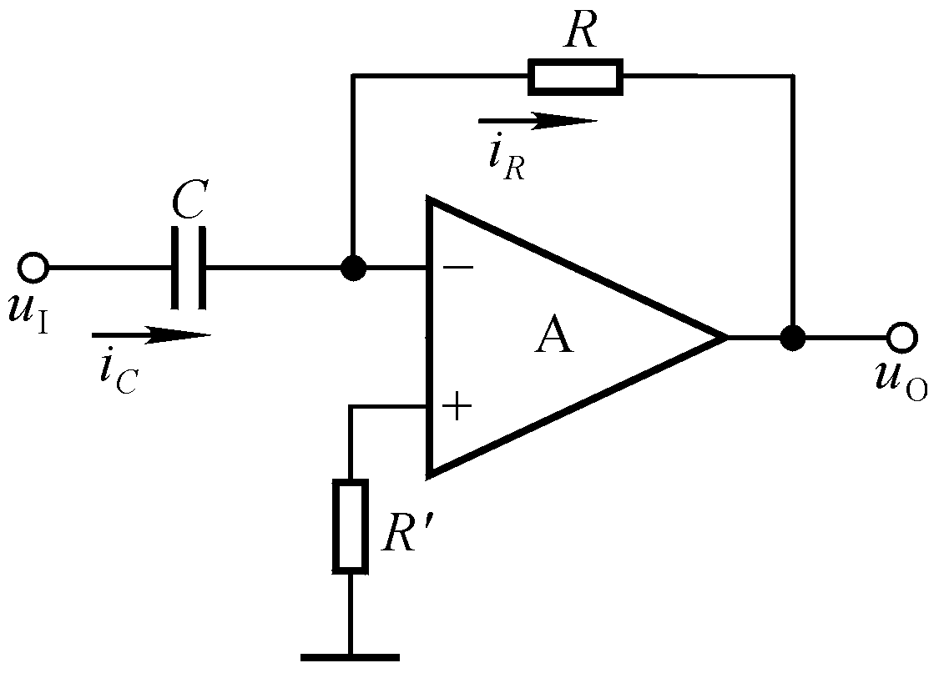
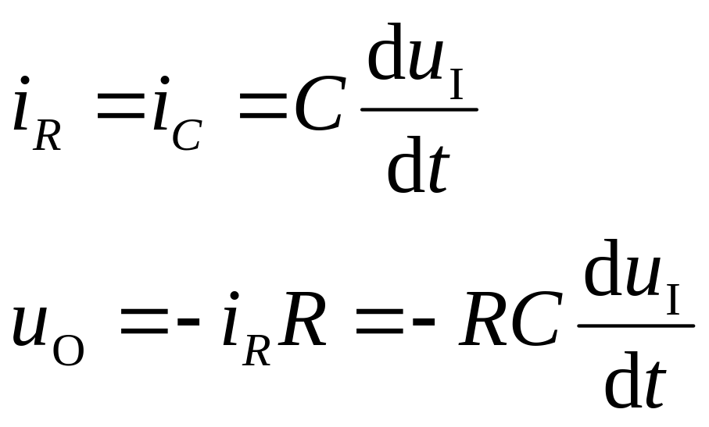
四、积分运算电路和微分运算电路
基本微分运算电路
虚地

Slide 20
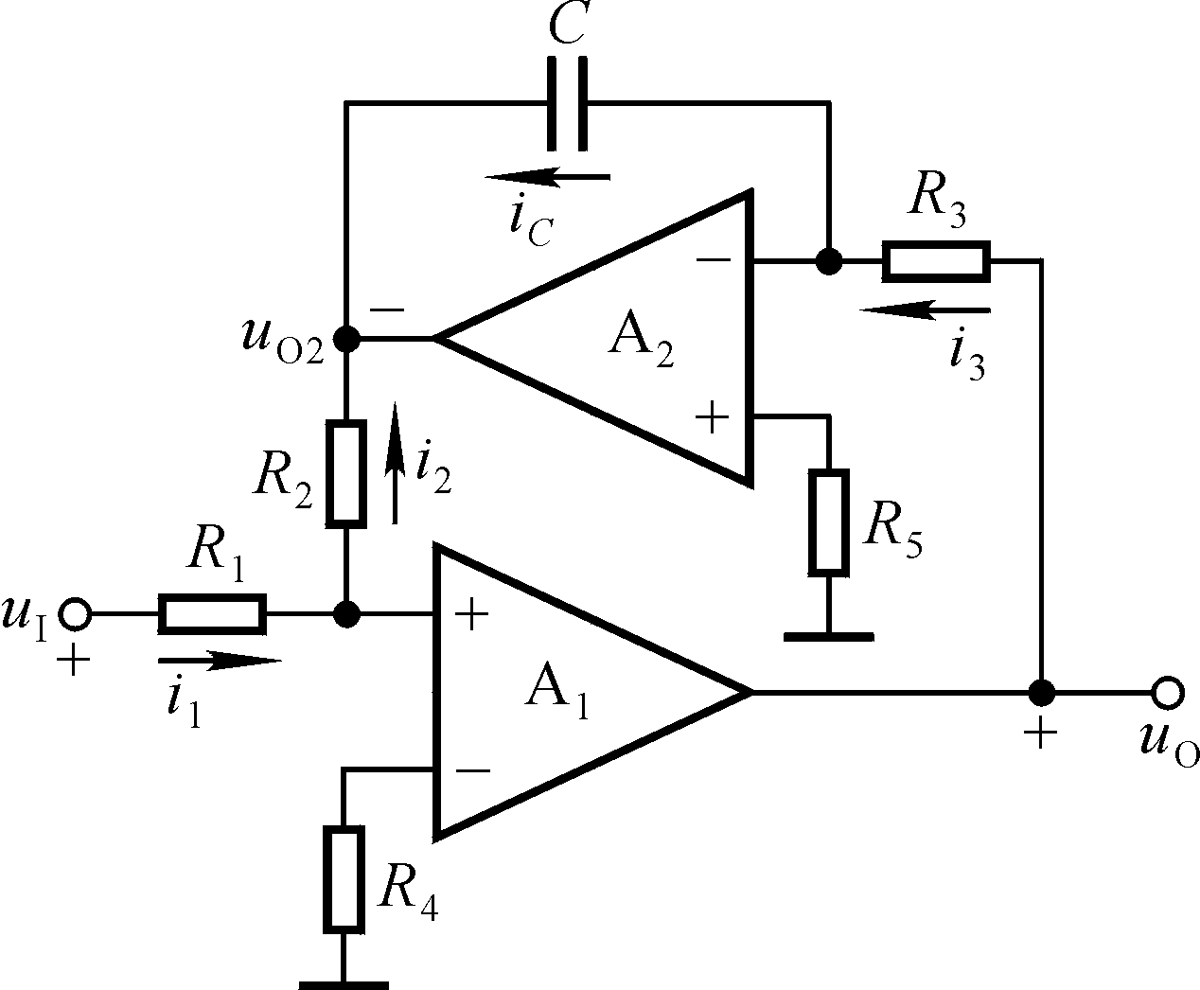
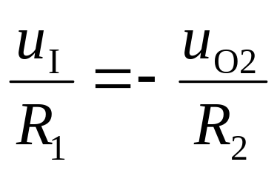


四、积分运算电路和微分运算电路
逆函数型微分运算电路
将积分运算电路作为反馈电
路，引入的必须是负反馈

Slide 21






如图PID调节器，分析输出电压与输入电压的运算关系式。
解：利用虚断和虚短

Slide 22






五、对数运算电路和指数运算电路
对数运算电路
利用PN结的指数特性实现对数运算

Slide 23





五、对数运算电路和指数运算电路
对数运算电路
BJT的发射结有
利用虚短和虚断，电路有

Slide 24

五、对数运算电路和指数运算电路
对数运算电路
其中，I_{ES} 是发射结反向饱和电流，u_{O}是u_{i}的对数运算。
注意：u_{i}必须大于零

Slide 25




五、对数运算电路和指数运算电路
指数运算电路

Slide 26


五、乘除法运算电路
对数反对数型乘法运算电路
实 现 框 图

Slide 27



五、乘除法运算电路
模拟乘法器

Slide 28

五、乘除法运算电路
模拟乘法器在运算中的应用
（1）乘方运算电路
平方运算电路

Slide 29

五、乘除法运算电路
模拟乘法器在运算中的应用
（1）乘方运算电路
3次方和4次方运算电路

Slide 30




N次方运算电路

Slide 31



五、乘除法运算电路
模拟乘法器在运算中的应用
（2）除法运算电路
要保证负反馈，u_{I2}要和乘法器中的k同符号。

